Slide 1

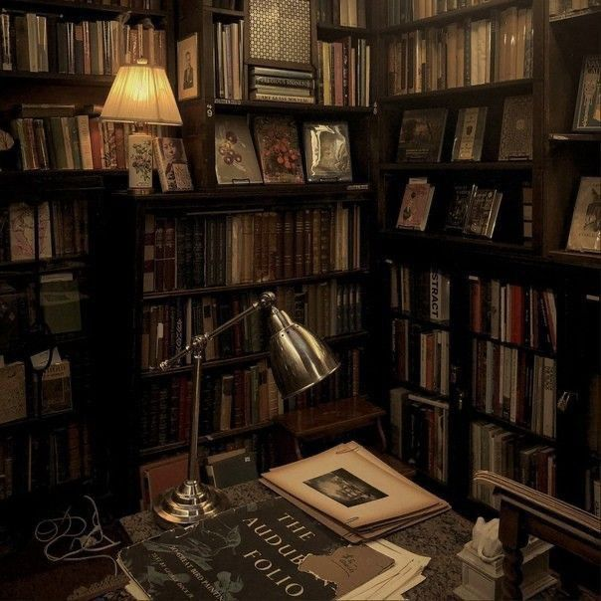
Home
Member
Phần I
Phần II
Phần III
Phần IV
Đồ án HCSDL
TRƯỜNG ĐẠI HỌC XÂY DỰNG KHOA CÔNG NGHỆ THÔNG TIN

Slide 2





Nguyễn Tiến Đạt
Nguyễn Đắc Điền
Home
Member
Phần I
Phần II
Phần III
Phần IV
MEET OUR TEAM
Đồ án HCSDL
Đề tài quản lý thư viện được thực hiện bởi nhóm 2.
TRƯỜNG ĐẠI HỌC XÂY DỰNG KHOA CÔNG NGHỆ THÔNG TIN
Lê Đức Hải
Trần T.Hồng Nhung
Trần T.Kim Băng
Nhóm trưởng

Slide 3
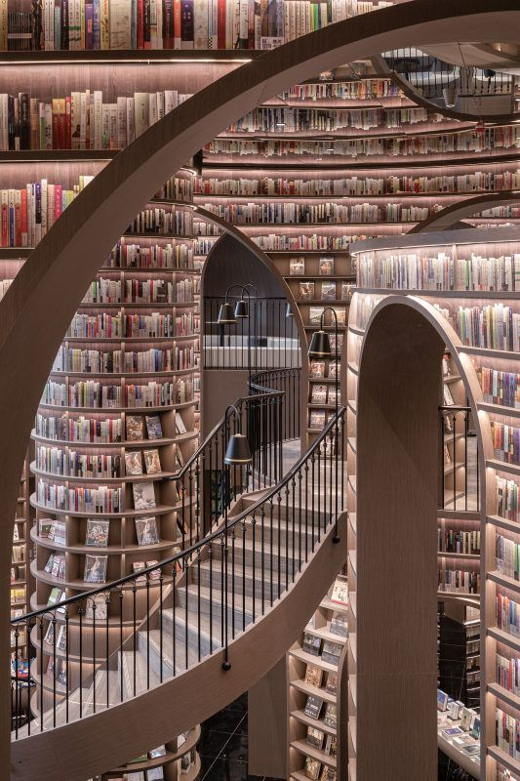
Home
Member
Phần I
Phần II
Phần III
Phần IV
1.Đặc tả và yêu cầu hệ thống
GIỚI THIỆU THÀNH VIÊN
Bạn là quản lý của thư viện và bạn thường xuyên nhận được khiếu nại về việc sách trong thư viện không đủ, quá ít và thường xuyên có những đầu sách bị mượn hết. Để phục vụ cho việc mở rộng thư viện và đầu sách trong thư viện bạn muốn kiểm soát được việc thống kê, quản lý các tài liệu, loại sách và đầu sách và xử lý việc mượn trả tài liệu của độc giả.
Đồ án HCSDL
Hệ thống: Quản lý mượn trả sách của thư viện trường đại học.
Đề tài quản lý thư viện được thực hiện bởi nhóm 2.
Lê Đức Hải
Nguyễn Tiến Đạt
Trần T.Hồng Nhung
Nguyễn Đắc Điền
Trần T.Kim Băng
Nhóm trưởng

Slide 4
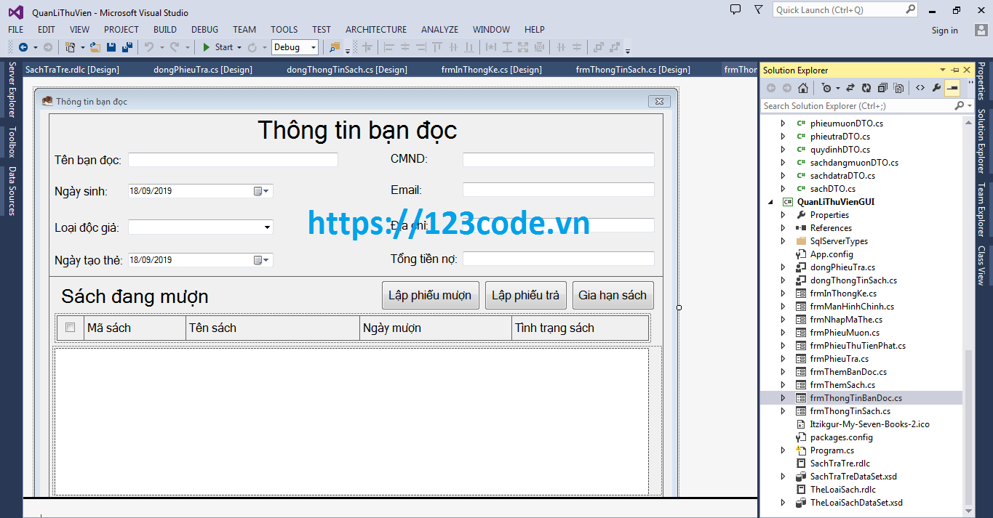
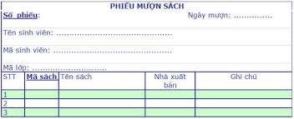
Lê Đức Hải
Trần T.Kim Băng
MEET OUR TEAM
Home
Member
Phần I
Phần II
Phần III
Phần IV
1.Đặc tả và yêu cầu hệ thống
Để quản lý thư viện người ta ghi nhận những thông tin cần lưu trữ như sau:
Bạn là quản lý của thư viện và bạn thường xuyên nhận được khiếu nại về việc sách trong thư viện không đủ, quá ít và thường xuyên có những đầu sách bị mượn hết. Để phục vụ cho việc mở rộng thư viện và đầu sách trong thư viện bạn muốn kiểm soát được việc thống kê, quản lý các tài liệu, loại sách và đầu sách và xử lý việc mượn trả tài liệu của độc giả.
Quá trình Mượn Trả Sách:
Hệ thống: Quản lý mượn trả sách của thư viện trường đại học.
Nguyễn Tiến Đạt
Trần T.Hồng Nhung
Nguyễn Đắc Điền
Nhóm trưởng

Slide 5
Home
Member
Phần I
Phần II
Phần III
Phần IV
1.Đặc tả và yêu cầu hệ thống
Để quản lý thư viện người ta ghi nhận những thông tin cần lưu trữ như sau:
Bạn là quản lý của thư viện và bạn thường xuyên nhận được khiếu nại về việc sách trong thư viện không đủ, quá ít và thường xuyên có những đầu sách bị mượn hết. Để phục vụ cho việc mở rộng thư viện và đầu sách trong thư viện bạn muốn kiểm soát được việc thống kê, quản lý các tài liệu, loại sách và đầu sách và xử lý việc mượn trả tài liệu của độc giả.
Quá trình Mượn Trả Sách:
Quá trình Trả:
- Sinh viên đến trả sách và thủ thư kiểm tra phiếu mượn, kiểm tra tình trạng sách sau khi trả.
- Hai tuần trước hạn trả, thư viện gửi thông báo nhắc nhở trả đúng hạn. Nếu có sinh viên đến hạn mà không trả sách, thư thư thông báo qua số điện thoại, email và lớp quản lý của sinh viên.
- Thư viện áp dụng phạt tiền cho trường hợp làm hỏng, quá hạn, mất.
Quá trình Mượn:
- Sinh viên đến thư viện để mượn sách cần cung cấp thông tin cá nhân như mã sinh viên, họ tên, ngày sinh, giới tính, địa chỉ, số điện thoại và email. Thông tin này giúp quản lý dễ dàng và liên lạc khi cần.
- Thư viện lưu trữ thông tin của thủ thư, bao gồm mã thủ thư, tên, ngày sinh, giới tính, số điện thoại, số CCCD.
- Sinh viên khi mượn sách sẽ được tạo phiếu mượn (bao gồm mã phiếu, ngày mượn, hạn trả, mã thủ thư, mã độc giả và mã sách ) này giúp ghi nhận các giao dịch mượn/ trả
- Sinh viên khi đến thư viện có thể hỏi thủ thư thông tin về sách. Một sinh viên được mượn sách trong tối đa 1 học kỳ kể từ ngày mượn (<5 tháng)
Hệ thống: Quản lý mượn trả sách của thư viện trường đại học.

Slide 6
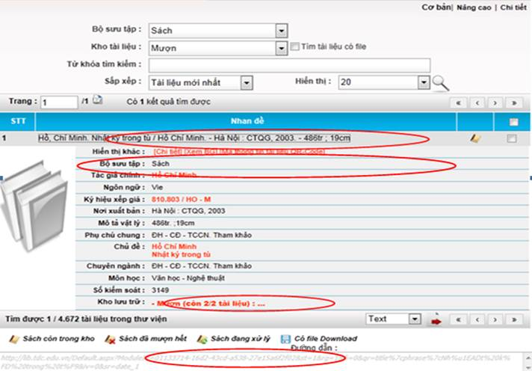
Home
Member
Phần I
Phần II
Phần III
Phần IV
2.Các yêu cầu cụ thể
1.Đặc tả và yêu cầu hệ thống
Quá trình Quản Lý:
- Hàng ngày, thủ thư cập nhật, sửa đổi thông tin về sách và độc giả, sách trong kho khi không cần dùng thủ thư sẽ thanh lý và khi thanh lý thông tin sẽ được lưu vào phiếu thanh lý.
- Thủ thư phải cập nhật và sửa đổi thông tin độc giả như: Mã độc giả, Tên độc giả, Ngày sinh, Số điện thoại, Email và Số cccd.
-Thủ thư phải cập nhật và sửa đổi thông tin liên quan đến sách như: Mã sách, Tên sách, Danh sách tên tác giả, Vị trí lưu trữ, Nhà xuất bản, Năm xuất bản, Ngày nhập kho, Giá sách. Mã sách của mỗi đầu sách phải là duy nhất và không được trùng lặp.
- Sách được lưu trữ theo từng thể loại khác nhau
- Khi thanh lý sách cần quản lý thông tin về sách, giá thanh lý và ngày thanh lý, người chịu trách nhiệm.

Slide 7
Home
Member
Phần I
Phần II
Phần III
Phần IV
1.Đặc tả và yêu cầu hệ thống
Yc2: Đáp ứng được các yêu cầu chức năng
Quản lý sách theo thể loại
- Sách được phân theo từng thể loại (ví dụ: Giáo trình, Tham khảo, Tiểu thuyết, Tạp chí, Viễn tưởng, Văn học, Lịch sử, Chính trị…) giúp cho việc quản lý sách khoa học và dễ dàng hơn.
- Hệ thống cần cho phép bổ sung/ cập nhật các thể loại sách có trong thư viện.
Bổ sung, cập nhật thông tin sách/ tài liệu/độc giả
- Thủ thư có quyền thêm, sửa, xóa thông tin các cuốn sách.
- Mã sách không được trùng lặp.
- Thủ thư có thể cập nhật lại thông tin độc giả khi cần, đảm bảo mã độc giả không được trùng lặp.
- Thủ thư sẽ thanh lý sách bao gồm: thông tin của người thanh lý sách, giá thanh lý, mã sách, ngày thanh lý, Mã thủ thư.
Yc1: Tạo CSDL Thư viện và nhập liệu cho các bảng.
- Thiết kế CSDL.
- Tạo các bảng và nắm rõ các mối quan hệ giữa chúng.
- Nhập liệu để thực hiện các yêu cầu sau.
Hỗ trợ quá trình mượn/ trả sách, tài liệu…
- Hệ thống cung cấp các giao diện giúp thủ thư có thể ghi nhận các phiếu mượn/trả vào cơ sở dữ liệu.
- Hệ thống lưu trữ thông tin cá nhân của độc giả khi mượn sách, bao gồm thông tin cá nhân và thông tin về sách mượn.
Báo cáo thống kê sách, tình trạng mượn/trả sách
- Hệ thống cung cấp báo cáo cuối tháng giúp thủ thư kiểm kê và báo cáo tình trạng thư viện.
Quá trình Quản Lý:
- Hàng ngày, thủ thư cập nhật, sửa đổi thông tin về sách và độc giả, sách trong kho khi không cần dùng thủ thư sẽ thanh lý và khi thanh lý thông tin sẽ được lưu vào phiếu thanh lý.
- Thủ thư phải cập nhật và sửa đổi thông tin độc giả như: Mã độc giả, Tên độc giả, Ngày sinh, Số điện thoại, Email và Số cccd.
-Thủ thư phải cập nhật và sửa đổi thông tin liên quan đến sách như: Mã sách, Tên sách, Danh sách tên tác giả, Vị trí lưu trữ, Nhà xuất bản, Năm xuất bản, Ngày nhập kho, Giá sách. Mã sách của mỗi đầu sách phải là duy nhất và không được trùng lặp.
- Sách được lưu trữ theo từng thể loại khác nhau
- Khi thanh lý sách cần quản lý thông tin về sách, giá thanh lý và ngày thanh lý, người chịu trách nhiệm.

Slide 8
Home
Member
Phần I
Phần II
Phần III
Phần IV
1.Đặc tả và yêu cầu hệ thống
- Quy định phạt:
Lệch 1 mức thì sẽ phạt 20% giá tiền,
Lệch 2 mức thì sẽ phạt 40% giá tiền,
Lệch 3 mức thì sẽ phạt 70% giá tiền,
Lệch 4 mức thì sẽ phạt 100% giá tiền,
Nếu làm mất sách thì phạt 100% giá thành hoặc sách mới cùng loại.
Các quy định trong hệ thống hiện tại:
- Làm thẻ thành viên là miễn phí và yêu cầu độc giả nêu đầy đủ thông tin cá nhân.
- Thời gian mượn sách là một kỳ học đối với sinh viên và giảng viên, số lượng tối đa mượn là 20 tài liệu.
- Tình trạng sách được lưu là:
Mức 0 : Sách mới
Mức 1 : Sách hỏng từ 1$\%÷$15% (hỏng bìa)
Mức 2: Sách hỏng từ 15%$÷$30%(hỏng 20% nội dung)
Mức 3: Sách hỏng từ 31% $÷$ 50%(hỏng 50% nội dung)
Mức 4:Sách hỏng >50%(hỏng bìa và hỏng nội dung)
Trong đó hỏng nội dung có thể là rách, nhòe chữ dựa trên số trang của quyển sách mà từ đó ta tính được % hỏng của sách.

Slide 9
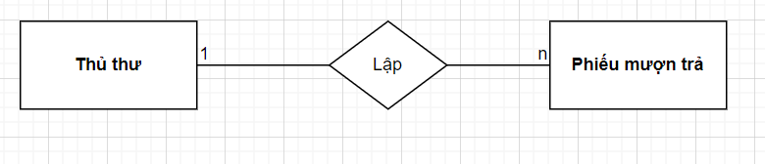
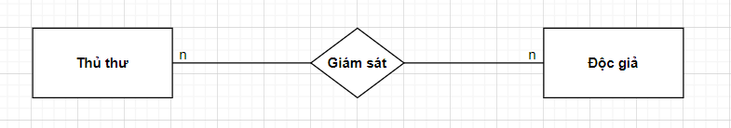
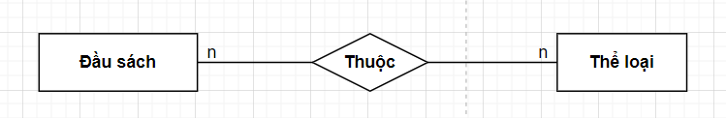
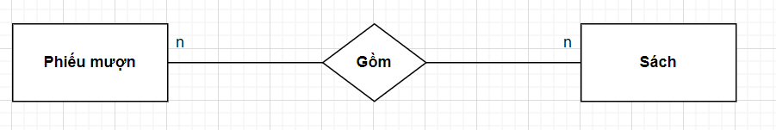

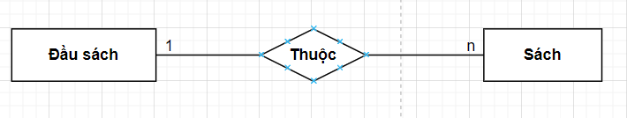
Home
Member
Phần I
Phần II
Phần III
Phần IV
2.Thiết kế hệ thống
Mô tả thực thể và các mối liên hệ
Mô tả thực thể:
Đầu sách (MSDS, Tên sách, Danh sách tên tác giả, Vị trí lưu trữ, Nhà xuất bản, Năm xuất bản, Giá sách )
Thủ thư (MATT, Tên thủ thư, Ngày sinh, Giới tính, SĐT, Email, CCCD)
Độc giả (MASĐG, TênĐG, Ngày sinh, Email, SĐT)
Thể loại (Tên TL)
Sách (MASACH, Tình trạng sách, Ngày nhập kho, MAPTL)
Phiếu mượn-trả (MAPMT, Hạn trả, Ngày lập, MASĐG, MATT)
Phiếu thanh lý ( MAPTL, Giá thanh lý, Ngày thanh lý, MATT)
Thủ thư “lập” phiếu mượn trả (1-n)
Thủ thư “giám sát” độc giả (n-n)
Đầu sách “thuộc” thể loại (n-n)
Phiếu mượn-trả “gồm” sách (n-n)
Thủ thư “ quản lý “ sách(n-n)
Đầu sách “ thuộc” sách (1-n)

Slide 10
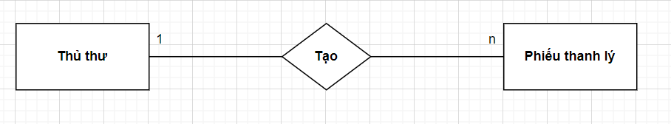
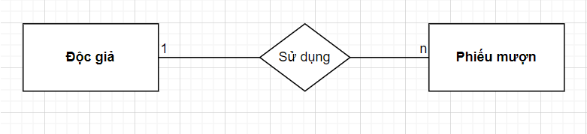
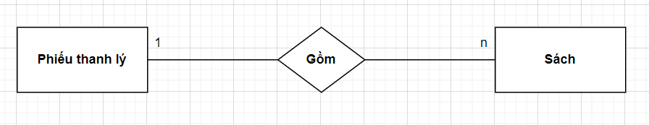
Thủ thư “tạo” phiếu thanh lý (1-n)
Home
Member
Phần I
Phần II
Phần III
Phần IV
2.Thiết kế hệ thống
Các mối liên hệ:
Thủ thư “lập” phiếu mượn trả (1-n)
Thủ thư “giám sát” độc giả (n-n)
Đầu sách “thuộc” thể loại (n-n)
Phiếu mượn-trả “gồm” sách (n-n)
Thủ thư “ quản lý “ sách(n-n)
Đầu sách “ thuộc” sách (1-n)
Độc giả “sử dụng” phiếu mượn (1-n)
Phiếu thanh lý “gồm” sách (1-n)

Slide 11
Home
Member
Phần I
Phần II
Phần III
Phần IV
2.Thiết kế hệ thống
Các mối liên hệ:
Thủ thư “lập” phiếu mượn trả (1-n)
Độc giả “sử dụng” phiếu mượn (1-n)
Thủ thư “tạo” phiếu thanh lý (1-n)
Thủ thư “giám sát” độc giả (n-n)
Đầu sách “thuộc” thể loại (n-n)
Phiếu thanh lý “gồm” sách (1-n)
Phiếu mượn-trả “gồm” sách (n-n)
Thủ thư “ quản lý “ sách(n-n)
Đầu sách “ thuộc” sách (1-n)

Slide 12
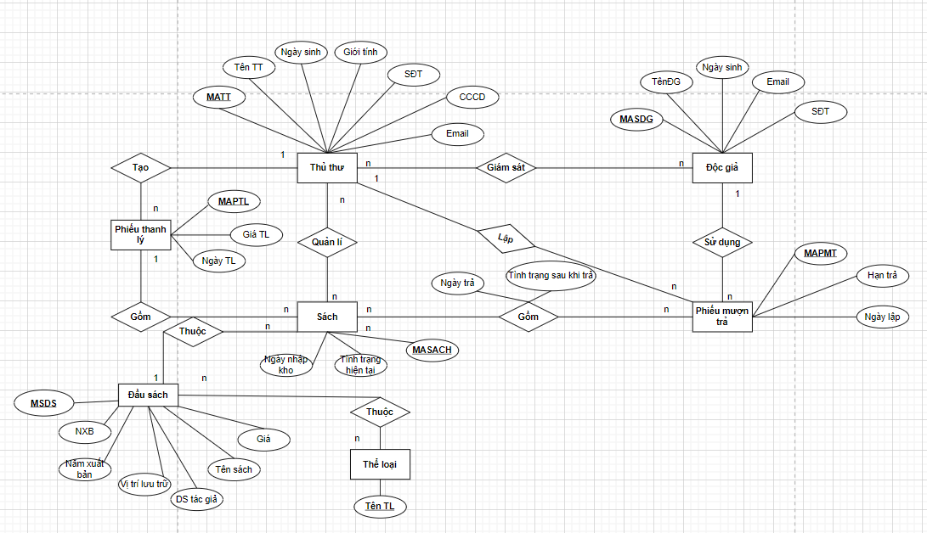
Home
Member
Phần I
Phần II
Phần III
Phần IV
3.Tạo Data base và câu hỏi truy vấn
2.Thiết kế hệ thống
b. Sơ đồ thực thể

Slide 13
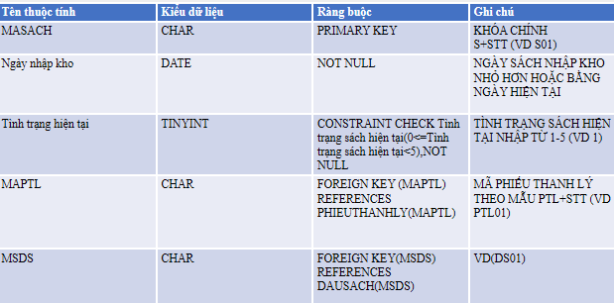
Home
Member
Phần I
Phần II
Phần III
Phần IV
3.Tạo Data base và câu hỏi truy vấn
2.Thiết kế hệ thống
a. DATABASE
SÁCH

Slide 14
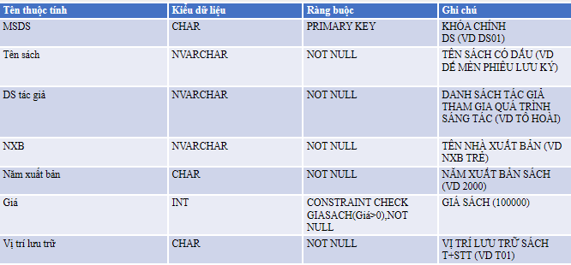
Home
Member
Phần I
Phần II
Phần III
Phần IV
3.Tạo Data base và câu hỏi truy vấn
2.Thiết kế hệ thống
a. DATABASE
ĐẦU SÁCH

Slide 15
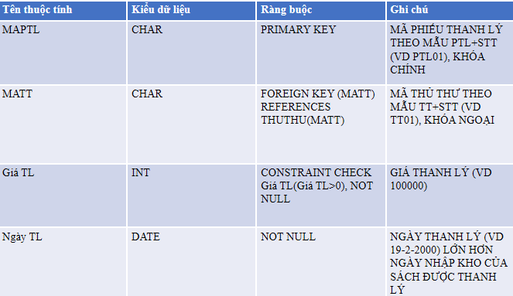
Home
Member
Phần I
Phần II
Phần III
Phần IV
3.Tạo Data base và câu hỏi truy vấn
2.Thiết kế hệ thống
a. DATABASE
PHIẾU THANH LÝ

Slide 16
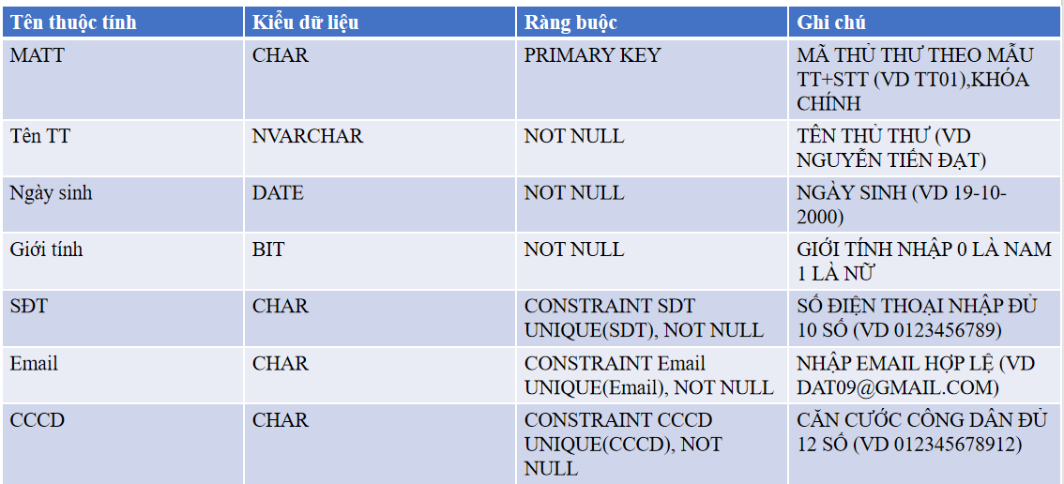
Home
Member
Phần I
Phần II
Phần III
Phần IV
3.Tạo Data base và câu hỏi truy vấn
2.Thiết kế hệ thống
a. DATABASE
THỦ THƯ

Slide 17
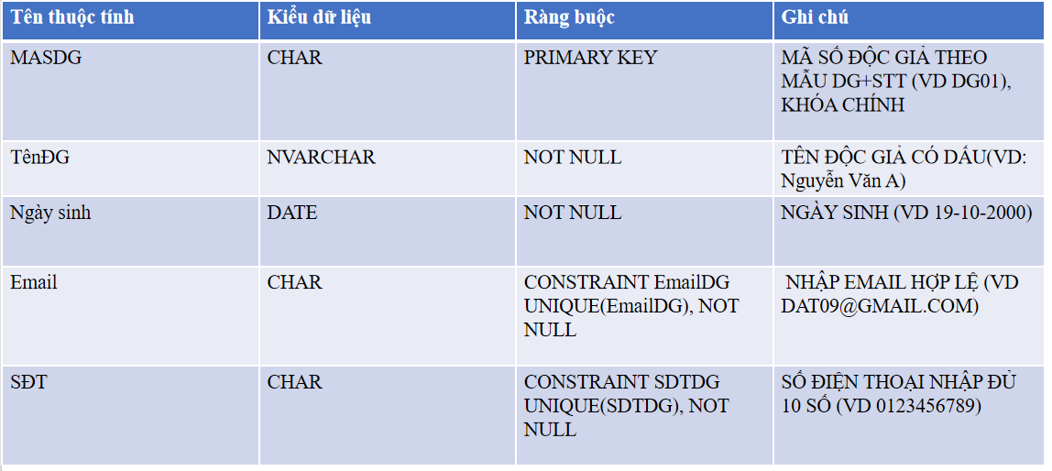
Home
Member
Phần I
Phần II
Phần III
Phần IV
3.Tạo Data base và câu hỏi truy vấn
2.Thiết kế hệ thống
a. DATABASE
ĐỘC GIẢ

Slide 18
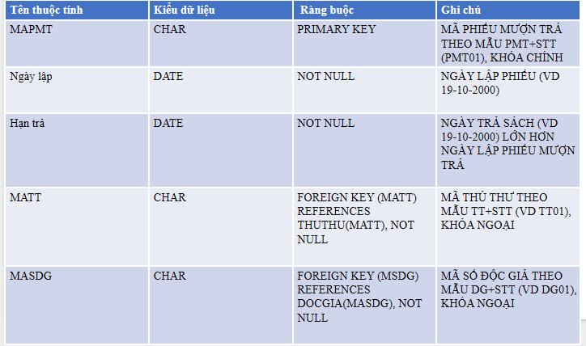
Home
Member
Phần I
Phần II
Phần III
Phần IV
3.Tạo Data base và câu hỏi truy vấn
2.Thiết kế hệ thống
a. DATABASE
PHIẾU MƯỢN TRẢ

Slide 19

Home
Member
Phần I
Phần II
Phần III
Phần IV
3.Tạo Data base và câu hỏi truy vấn
2.Thiết kế hệ thống
a. DATABASE
THỂ LOẠI

Slide 20
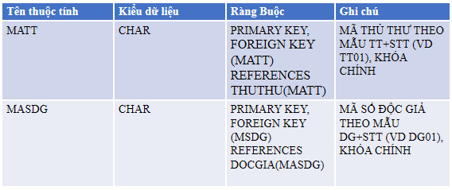
Home
Member
Phần I
Phần II
Phần III
Phần IV
3.Tạo Data base và câu hỏi truy vấn
2.Thiết kế hệ thống
a. DATABASE
GIÁM SÁT

Slide 21
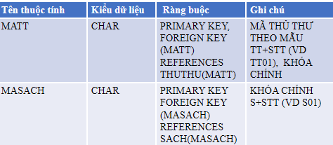
Home
Member
Phần I
Phần II
Phần III
Phần IV
3.Tạo Data base và câu hỏi truy vấn
2.Thiết kế hệ thống
a. DATABASE
QUẢN LÝ

Slide 22
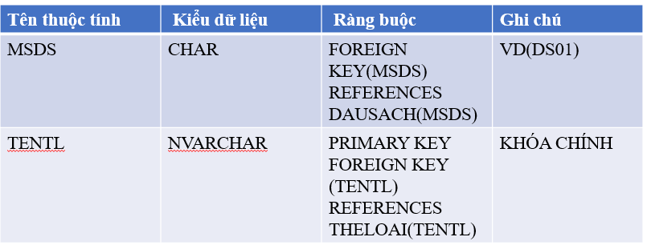
Home
Member
Phần I
Phần II
Phần III
Phần IV
3.Tạo Data base và câu hỏi truy vấn
2.Thiết kế hệ thống
a. DATABASE
ĐẦU SÁCH THUỘC THỂ LOẠI

Slide 23
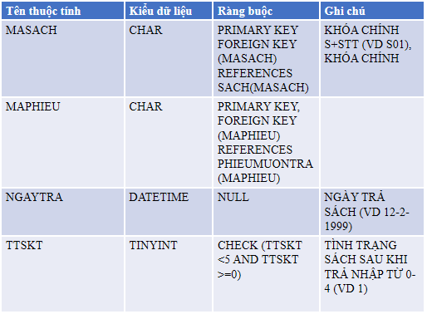
Home
Member
Phần I
Phần II
Phần III
Phần IV
3.Tạo Data base và câu hỏi truy vấn
2.Thiết kế hệ thống
a. DATABASE
PMT GỒM SÁCH

Slide 24
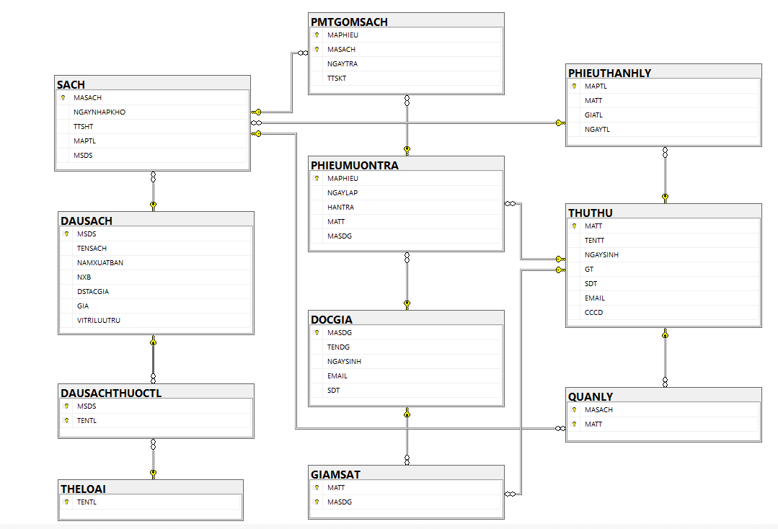
Home
Member
Phần I
Phần II
Phần III
Phần IV
3.Tạo Data base và câu hỏi truy vấn
2.Thiết kế hệ thống
b. Mối liên kết

Slide 25
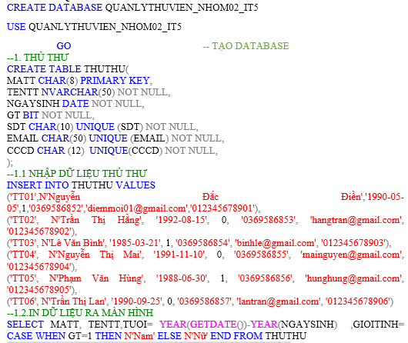
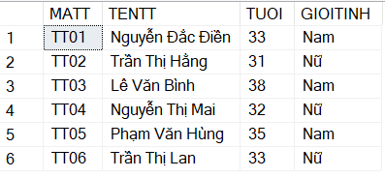
Home
Member
Phần I
Phần II
Phần III
Phần IV
3.Tạo Data base và câu hỏi truy vấn
c. SQL

Slide 26
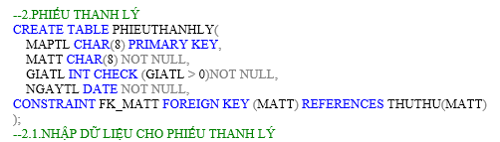
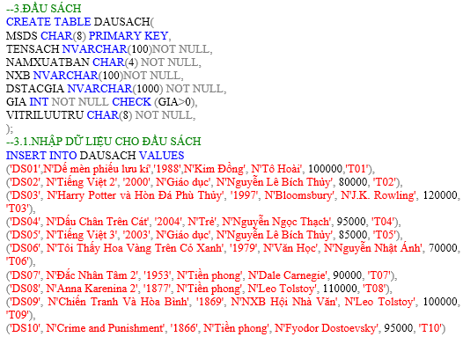
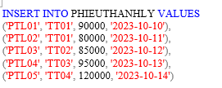
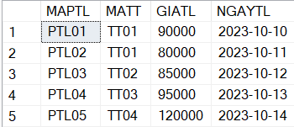
Home
Member
Phần I
Phần II
Phần III
Phần IV
3.Tạo Data base và câu hỏi truy vấn
c. SQL

Slide 27
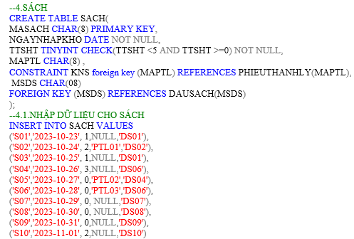
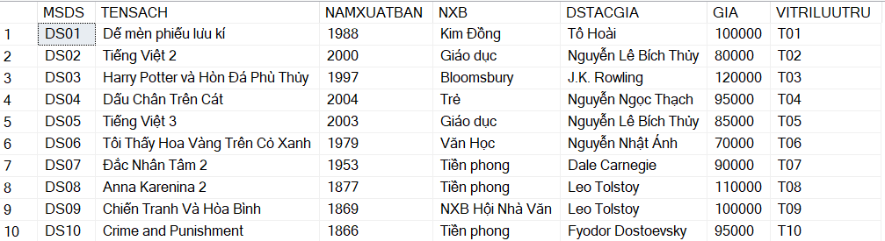
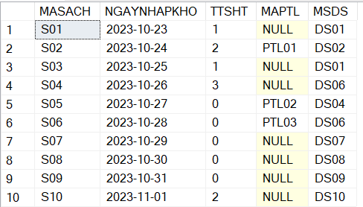
Home
Member
Phần I
Phần II
Phần III
Phần IV
3.Tạo Data base và câu hỏi truy vấn
c. SQL

Slide 28
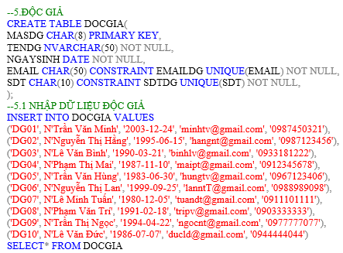
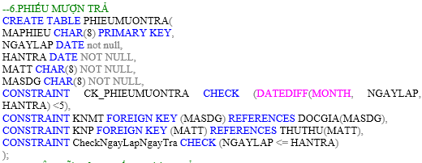
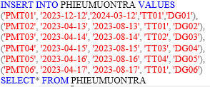
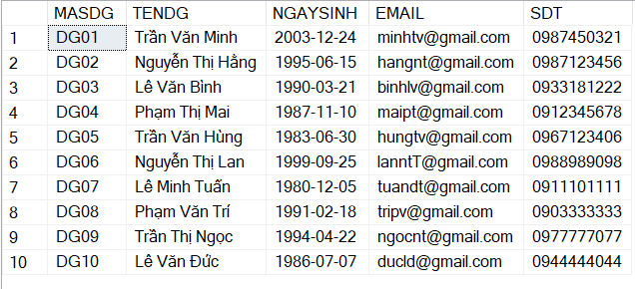
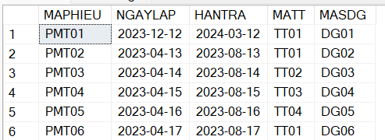
Home
Member
Phần I
Phần II
Phần III
Phần IV
3.Tạo Data base và câu hỏi truy vấn
c. SQL

Slide 29
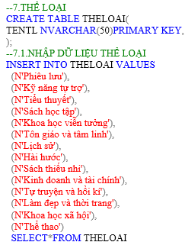
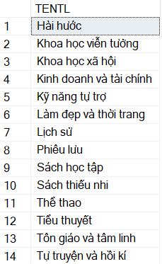
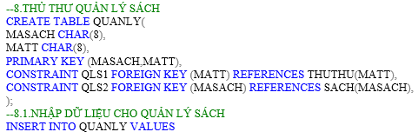
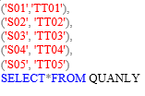
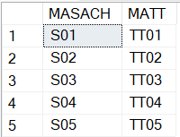
Home
Member
Phần I
Phần II
Phần III
Phần IV
3.Tạo Data base và câu hỏi truy vấn
c. SQL

Slide 30
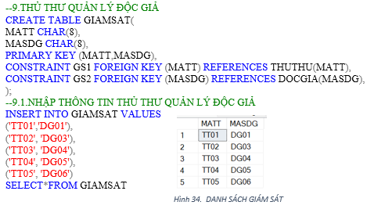
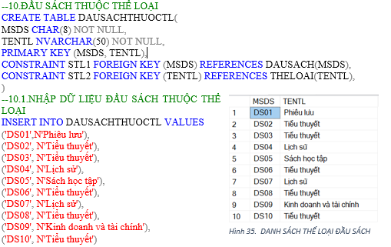
Home
Member
Phần I
Phần II
Phần III
Phần IV
3.Tạo Data base và câu hỏi truy vấn
c. SQL

Slide 31
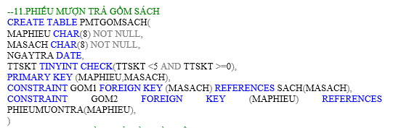
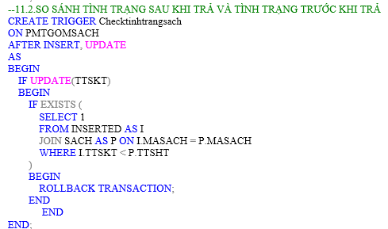
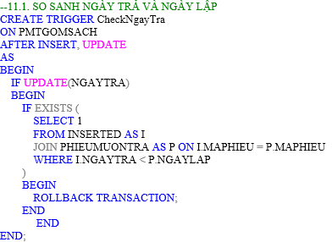
Home
Member
Phần I
Phần II
Phần III
Phần IV
3.Tạo Data base và câu hỏi truy vấn
c. SQL

Slide 32
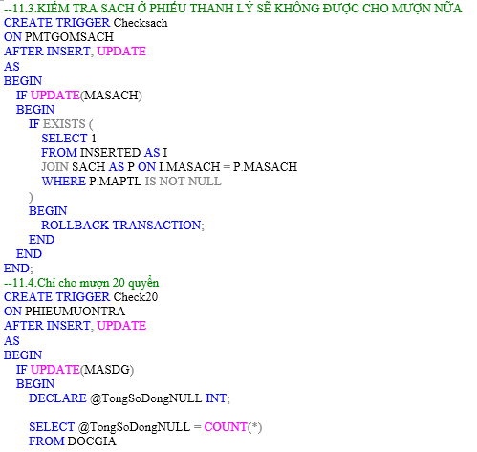

Home
Member
Phần I
Phần II
Phần III
Phần IV
3.Tạo Data base và câu hỏi truy vấn
c. SQL

Slide 33



Home
Member
Phần I
Phần II
Phần III
Phần IV
3.Tạo Data base và câu hỏi truy vấn
c. SQL

Slide 34








Home
Member
Phần I
Phần II
Phần III
Phần IV
3.Tạo Data base và câu hỏi truy vấn
c. SQL

Slide 35







Home
Member
Phần I
Phần II
Phần III
Phần IV
3.Tạo Data base và câu hỏi truy vấn
c. SQL

Slide 36








Home
Member
Phần I
Phần II
Phần III
Phần IV
3.Tạo Data base và câu hỏi truy vấn
c. SQL

Slide 37








Home
Member
Phần I
Phần II
Phần III
Phần IV
3.Tạo Data base và câu hỏi truy vấn
c. SQL

Slide 38






Home
Member
Phần I
Phần II
Phần III
Phần IV
3.Tạo Data base và câu hỏi truy vấn
c. SQL

Slide 39








Home
Member
Phần I
Phần II
Phần III
Phần IV
3.Tạo Data base và câu hỏi truy vấn
c. SQL

Slide 40








Home
Member
Phần I
Phần II
Phần III
Phần IV
3.Tạo Data base và câu hỏi truy vấn
c. SQL

Slide 41
Home
Member
Phần I
Phần II
Phần III
Phần IV
4.Kết luận
a. Đánh giá hệ thống
Thiết Kế Cơ Sở Dữ Liệu Hiệu Quả: Chúng em đã xây dựng một cơ sở dữ liệu có cấu trúc chặt chẽ, bao gồm các bảng cho sách, độc giả, mượn/trả sách, và các thông tin liên quan khác. Mỗi bảng được thiết kế để đảm bảo sự nhất quán và tính hiệu quả trong quá trình truy xuất dữ liệu.
Quản Lý Thông Tin Người Đọc và Sách: Cơ sở dữ liệu cho phép thêm, sửa đổi, và xóa thông tin về sách và người đọc một cách thuận tiện. Việc này giúp thư viện duy trì thông tin chính xác và dễ dàng quản lý nguồn tài liệu.
Kết Nối Mượn/Trả Sách: Chúng em đã triển khai một hệ thống kết nối mượn/trả sách thông minh, giúp theo dõi lịch sử mượn sách và quản lý số lượng sách hiện có và đang được mượn.

Slide 42
Home
Member
Phần I
Phần II
Phần III
Phần IV
4.Kết luận
a. Đánh giá hệ thống
ĐỀ XUẤT THIẾT KẾ
Tích Hợp Hệ Thống Bảo Mật Mạnh Mẽ: Để đảm bảo an toàn cho dữ liệu quan trọng của thư viện, chúng em đề xuất tích hợp các biện pháp bảo mật nâng cao, bao gồm quản lý quyền truy cập và mã hóa dữ liệu.
Tối Ưu Hóa Hiệu Suất Truy Vấn: Để cải thiện hiệu suất truy vấn, chúng em sẽ nghiên cứu và áp dụng các kỹ thuật tối ưu hóa cơ sở dữ liệu, bao gồm sử dụng chỉ mục và đánh chỉ mục đúng cách.
Phát Triển Giao Diện Quản Trị: Một giao diện quản trị đồ họa sẽ giúp người quản trị dễ dàng thực hiện các thao tác quản lý cơ sở dữ liệu mà không cần sự hiểu biết về ngôn ngữ truy vấn

Slide 43

Home
Member
Phần I
Phần II
Phần III
Phần IV
4.Kết luận
b. Lời cảm ơn
Chúng em xin bày tỏ lòng biết ơn sâu sắc đến Cô: Nguyễn Hồng Hạnh - người hướng dẫn của chúng em trong dự án " Quản Lý Thư Viện". Sự hỗ trợ và sự chỉ dẫn của Cô đã giúp chúng em vượt qua những thách thức và hoàn thành đồ án. Quá trình làm đồ án còn nhiều thiếu sót mong Cô góp ý để chúng em sửa sai. Chúng em xin chân thành cảm ơn!

